Slide 1
Household management
Bitya saller
Screens

Slide 2
מסכי משתמש קצה:

Slide 3

Household management
היכנס / הירשם

Slide 4
כניסה למערכת
שם משתמש
סיסמא
כניסה
רישום
שכחת סיסמתך?
אם לא רשום

Slide 5
טופס רישום
טלפון
שם
תאריך לידה
סיסמא
עיר
כתובת
רישום

Slide 6
שלום משה כהן
כניסתך האחרונה הייתה בי"ב שבט תשפ"ה בשעה 17:00
שלום משה כהן
כניסתך האחרונה הייתה בי"ב שבט תשפ"ה בשעה 17:00
גרפים
ניהול הוצאות
דוחות
גרפים
ניהול הוצאות
ניהול הכנסות
דוחות
ניהול הכנסות
ניהול הכנסות
ניהול הכנסות
תאריך ההכנסה | סכום | קטגוריה | תיאור ההכנסה | קובץ
01.01.2025 | 2,000 | משכורת | משכורת בי"ס | 📄
10.01.2025 | 1,200 | ביטוח לאומי | קצבת ילדים
20.01.2025 | 1,300 | משכורת | קצבה מהכולל
למחוק את הכנסה?
✏️
❌
הוספת הכנסה
אישור
ביטול

Slide 7
שלום משה כהן
כניסתך האחרונה הייתה בי"ב שבט תשפ"ה בשעה 17:00
דוחות
גרפים
ניהול הוצאות
ניהול הכנסות
ניהול הכנסות
תאריך הוצאה | סכום | קטגוריה | תיאור ההוצאה | קובץ
01.01.2025 | 2,000 | מזון | קניה במעיין 2000 | 📄
10.01.2025 | 1,200 | ביגוד | אשת חיל- בגד לשרה
20.01.2025 | 1,300 | תרומות | ישיבת המתמידים
20.01.2025 | 200 | חינוך | בית ספר
❌ ✏️
הוספת הוצאה

Slide 8
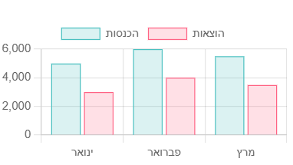
שלום משה כהן
כניסתך האחרונה הייתה בי"ב שבט תשפ"ה בשעה 17:00
דוחות
גרפים
ניהול הוצאות
ניהול הכנסות
ניהול הכנסות
עוגה

Slide 9
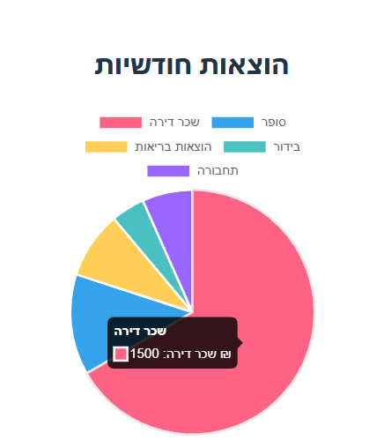
שלום משה כהן
כניסתך האחרונה הייתה בי"ב שבט תשפ"ה בשעה 17:00
דוחות
גרפים
ניהול הוצאות
ניהול הכנסות
ניהול הכנסות
גרף עמודות

Slide 10
שלום משה כהן
כניסתך האחרונה הייתה בי"ב שבט תשפ"ה בשעה 17:00
דוחות
גרפים
ניהול הוצאות
ניהול הכנסות
ניהול הכנסות
דוח הוצאות מול הכנסות לפי טווח תאריכים
שנה:
דוח הוצאות שנתי לפי קטגוריה
דוח הכנסות שנתי לפי קטגוריות
דוח הוצאות לפי סעיף 46

Slide 11
שלום משה כהן
כניסתך האחרונה הייתה בי"ב שבט תשפ"ה בשעה 17:00
דוחות
גרפים
ניהול הוצאות
ניהול הכנסות
ניהול הכנסות
דוח הוצאות מול הכנסות לתאריכים 01.01.2025 - 01.04.2025
 | הכנסות | הוצאות
 | 4000 | 1000
 | 1200 | 2000
 | 3000 | 500
סה"כ | 8,200 | 3,500 | 4,700
להורדת הדוח

Slide 12
שלום משה כהן
כניסתך האחרונה הייתה בי"ב שבט תשפ"ה בשעה 17:00
דוחות
גרפים
ניהול הוצאות
ניהול הכנסות
ניהול הכנסות
דוח הוצאות מול הכנסות לתאריכים 01.01.2025 - 01.04.2025
 | הכנסות | הוצאות
 | 400 | 1000
 | 700 | 3200
 | 3000 | 500
סה"כ | 4,100 | 4,700 | -600
להורדת הדוח

Slide 13
שלום משה כהן
כניסתך האחרונה הייתה בי"ב שבט תשפ"ה בשעה 17:00
דוחות
גרפים
ניהול הוצאות
ניהול הכנסות
ניהול הכנסות
דוח הוצאות שנתי לפי קטגוריה לשנת 2025
 | קטגוריה | הוצאות
 | חינוך | 1000
 | תרומות | 3200
 | ביגוד | 500
סה"כ |  | 4,700
להורדת הדוח

Slide 14

הוספת הוצאה
קטגוריה
סכום
תאריך
תיאור
הוספת קובץ
הוסף

Slide 15
עדכון הוצאה
תרומות
1,300
20.01.2025
ישיבת המתמידים
הוספת קובץ
שמור

Slide 16
הוספת הכנסה
קטגוריה
סכום
תאריך
תיאור
הוספת קובץ
הוסף

Slide 17
עדכון הכנסה
משכורת
1,300
20.01.2025
קצבה מהכולל
הוספת קובץ
שמור

Slide 18
מסכי מנהל מערכת

Slide 19
טבלאות

Slide 20
